Slide 1
প্রিয় শিক্ষার্থীবৃন্দ আসসালামু আলাইকুম । তোমরা কেমন আছো ?
আশা করি আল্লাহর অশেষ রহমতে ভালোই আছো ।
আজকের পাঠে তোমাদেরকে জানাই আন্তরিক প্রীতি ও একরাশ ফুলেল শুভেচ্ছা ।

Slide 2
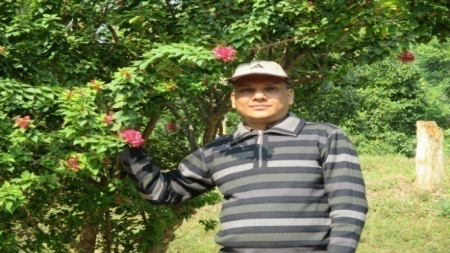
উপস্থাপনায়
মোহাম্মদ হাবিবুর রহমান
প্রধান শিক্ষক
মধুঝিরি সরকারি প্রাথমিক বিদ্যালয়
লামা, বান্দরবান পার্বত্য জেলা।
Email : habibmadhuziri@gmail.com
Cell phone : 01818437182

Slide 3
বিষয় :
বাংলা
পঞ্চম শ্রেণি
সময় : ৪৫ মি:

Slide 4
প্রস্তুতি
আচ্ছা আমরা সকলেইতো গান পছন্দ করি। গান শোনি। তাই না ! তাহলে আজকে একটা ভিডিও সহ গান শোনলে কেমন হয় ? । চলো আমরা একটা ভিডিও সহ গান শোনি ।

Slide 5
পুর্ব জ্ঞান যাচাই
* আমরা কোন দেশে বাস করি ?
উঃ বাংলাদেশে ।
* এদেশে কোন কোন ধর্মের লোক বাস করে ?
উঃ ইসলাম , হিন্দু , বৌদ্ধ ও খৃষ্টান ধর্মের অনুসারি লোক বাস করে ।

Slide 6
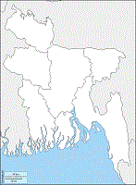
মানচিত্রটা দেখি এবং নির্দেশিত স্থান সমূহ চিহ্নিত করি ।
ক্ষুদ্র জাতিসত্তার লোকজনের বসবাসের স্থান চিহ্নিত করি।
বান্দরবান,খাগড়াছড়ি,রাঙামাটি,কক্সবাজার, জামালপুর,রাজশাহী
ভারত
রংপুর
সিলেট
বিভাগীয় শহর সমূহ চিহ্নিত করি।
রাজশাহী
ময়মনসিংহ
ভারত
ভারত
ঢাকা
সীমানা বর্ণনা করি ।
খুলনা
বরিশাল
সীমানা
উত্তর
দক্ষিণ
পুর্ব
পশ্চিম
চট্টগ্রাম
বঙ্গোপসাগর
মায়ানমার

Slide 7
* বাংলাদেশে কয়টি বিভাগ রয়েছে ও কী কী ?
উঃ ৮ টি বিভাগ রয়েছে। যথা- ঢাকা , চট্টগ্রাম । রাজশাহী , খুলনা , রংপুর , সিলেট , বরিশাল ও ময়মনসিংহ ।
* বাংলাদেশের সীমানা বর্ণনা কর।
উঃ বাংলাদেশের উত্তরে- ভারত , দক্ষিণে- বঙ্গোপসাগর , পুর্বে- ভারত ও মায়ানমার এবং পশ্চিমে- ভারত ।

Slide 8
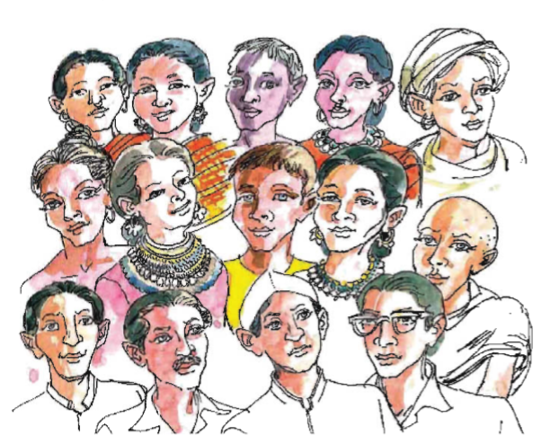
ছবিটা লক্ষ্য করঃ
* ছবির মানুষগুলো দেখতে কেমন ?
উঃমানুষগুলো দেখতে একেক জন একেক রকমের ।
* ছবিতে দেখা মানুষগুলো কী ভিন্ন ভিন দেশে বাস করে ?
উঃ দেখতে ভিন্ন হলেও আমরা সকলে মিলেমিশে এই দেশে বাস করি।
উঃ না , ভিন্ন ভিন্ন ধর্মের । এখানে ইসলাম , হিন্দু , বৌদ্ধ ও খ্রিষ্টান ধর্মের অনুসারি রয়েছে।
* সকলেই কী একই ধর্মের অনুসারি ?

Slide 9
আজকের পাঠঃ
এই দেশ এই মানুষ
পাঠ্যাংশ :
‘‘ সার্থক জনম মাগো..........অনেক বাঙালি আছে।
পৃষ্ঠা নং – ১

Slide 10
শিখন ফল
এই পাঠ শেষে শিক্ষার্থীরা
শোনাঃ ৩.১.২ -বর্ণনা শোনে বুঝতে পারবে ।
বলাঃ ১.৩.৩ -শুদ্ধ উচ্চারণে প্রশ্ন করতে ও উত্তর দিতে পারবে ।
পড়াঃ ১.৫.১- বিরাম চিহ্ন দেখে অর্ধযতি ও শ্বাসযতি বজায় রেখে সাবলীল্ভাবে স্তবক পড়তে পারবে ।
লেখাঃ ১.৪.১ - যুক্তব্যঞ্জণ ভেঙ্গে লিখতে পারবে ।
১.৪.২ - যুক্তব্যঞ্জণ ব্যবহার করে নতুন নতুন শব্দ লিখতে পারবে ।
১.৪.৩- যুক্তব্যঞ্জণ সহযোগে গঠিত নতুন নতুন শব্দ ব্যবহার করে বাক্য
লিখতে পারবে ।

Slide 11
বইয়ের সাথে সংযোগ
তোমার বইয়ের ১ নং পৃষ্ঠা খোল

Slide 12
শিক্ষকের সরব পাঠঃ
“ সার্থক জনম মাগো জন্মেছি এ দেশে ।’’কবির এ কথার অর্থ – আমাদের সৌভাগ্য ও সার্থকতা যে আমরা এদেশে জন্মেছি। বাংলাদেশের প্রায় সকল লোক বাংলায় কথা বলে। আমরা বাংগালি। তবে আমাদের দেশে যেমন রয়েছে প্রকৃতির বৈচিত্র্য , তেমনি রয়েছে মানুষ ও ভাষার বৈচিত্র্য। বাংলাদেশের পার্বত্য জেলাগুলোতে রয়েছে বিভিন্ন ক্ষুদ্র জাতিসত্তার লোকজন। এদের কেউ চাকমা , কেউ মার্মা ,কেউ মুরং , কেউ তঞ্চঙ্গা ইত্যাদি। এছাড়া ………………………….অনেক বাঙালি আছে।

Slide 13
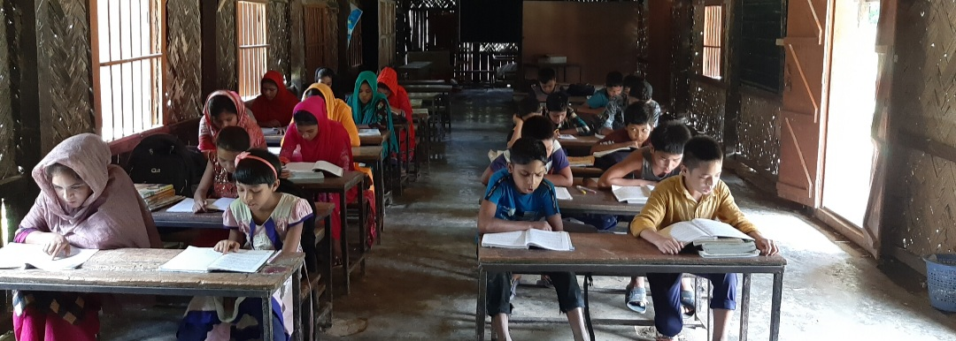
শিক্ষার্থীর নীরব পাঠঃ
“ সার্থক জনম মাগো জন্মেছি এ দেশে ।’’কবির এ কথার অর্থ – আমাদের সৌভাগ্য ও সার্থকতা যে আমরা এদেশে জন্মেছি। বাংলাদেশের প্রায় সকল লোক বাংলায় কথা বলে। আমরা বাংগালি। তবে আমাদের দেশে যেমন রয়েছে প্রকৃতির বৈচিত্র্য , তেমনি রয়েছে মানুষ ও ভাষার বৈচিত্র্য। বাংলাদেশের পার্বত্য জেলাগুলোতে রয়েছে বিভিন্ন ক্ষুদ্র জাতিসত্তার লোকজন। এদের কেউ চাকমা , কেউ মার্মা ,কেউ মুরং , কেউ তঞ্চঙ্গা ইত্যাদি। এছাড়া ………………………….অনেক বাঙালি আছে।

Slide 14
একক কাজঃ
নিচের অনুচ্ছেদটুকু শুদ্ধ ও স্পষ্ট উচ্চারণে পড়োঃ
“ সার্থক জনম মাগো জন্মেছি এ দেশে ।’’কবির এ কথার অর্থ – আমাদের সৌভাগ্য ও সার্থকতা যে আমরা এদেশে জন্মেছি। বাংলাদেশের প্রায় সকল লোক বাংলায় কথা বলে। আমরা বাংগালি। তবে আমাদের দেশে যেমন রয়েছে প্রকৃতির বৈচিত্র্য , তেমনি রয়েছে মানুষ ও ভাষার বৈচিত্র্য। বাংলাদেশের পার্বত্য জেলাগুলোতে রয়েছে বিভিন্ন ক্ষুদ্র জাতিসত্তার লোকজন। এদের কেউ চাকমা , কেউ মার্মা ,কেউ মুরং , কেউ তঞ্চঙ্গা ইত্যাদি।

Slide 15
নতুন শব্দ গুলো জেনে নেই :
সার্থক , জন্মেছি , সৌভাগ্য , ক্ষুদ্র , জাতিসত্তা , বৈচিত্র্য
যুক্তবর্নগুলো ভেঙে লিখি :
জন্মেছি = ন্ম -ন + ম , ক্ষুদ্র = ক্ষ-ক+খ
ক্ষুদ্র = দ্র – দ + র _ফলা , তঞ্চঙ্গা=ঞ্চ-ঞ+চ, তঞ্চঙ্গা= ঙ্গ- ঙ + গ, খ্রিষ্টান=খ্র-খ+র_ ফলা,খ্রিষ্টান= ষ্ট- ষ + ট, বৌদ্ধ = দ্ধ- দ + ধ
হিন্দু = ন্দ – ন +দ , বন্ধু = ন্ধ – ন + ধ ,
প্রকৃতি = প্র – প +র _ ফলা , কৃ = ক +রি_ফলা ,

Slide 16
যুক্তবর্ণ দিয়ে শব্দ গঠনঃ
ঙ্গ = বাঙ্গালী , ষ্ট = কষ্ট , কৃ = কৃষক , ন্ড = পাষন্ড, দ্র =রৌদ্র
শব্দ দিয়ে বাক্য তৈরিঃ
সার্থক - সফল- এই দেশে জন্মেছি বলে আমি নিজেকে সার্থক মনে করি ।
বৈচিত্র্য – বিভিন্নতা – একই দেশ ,একই মানুষ অথচ কত বৈচিত্র্য।
প্রকৃতি- বাইরের স্বাভাবিক দৃশ্য, নিসর্গ- একেক ঋতুতে আমাদের দেশের
প্রকৃতি একেক রুপ ধারণ করে।
ক্ষুদ্রজাতিসত্তা- উপজাতি- ক্ষুদ্রজাতিসত্তার বেশির ভাগ লোকই পার্বত্য অঞ্চলে
বাস করে।

Slide 17
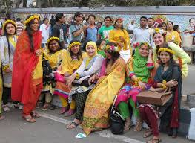
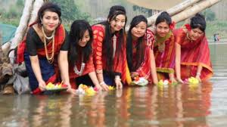
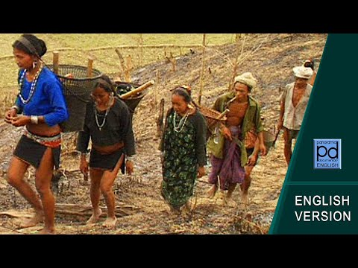
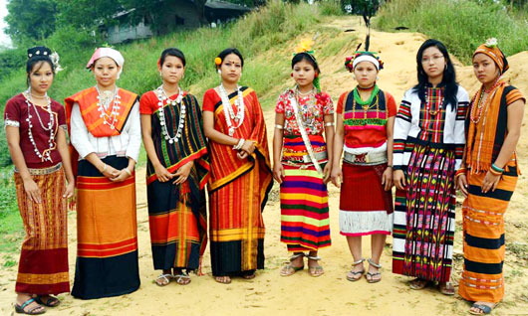
আরো কিছু ছবি দেখি
বাঙ্গালী
মার্মা সম্প্রদায়
মুরং সম্প্রদায়
চাকমা সম্প্রদায়

Slide 18
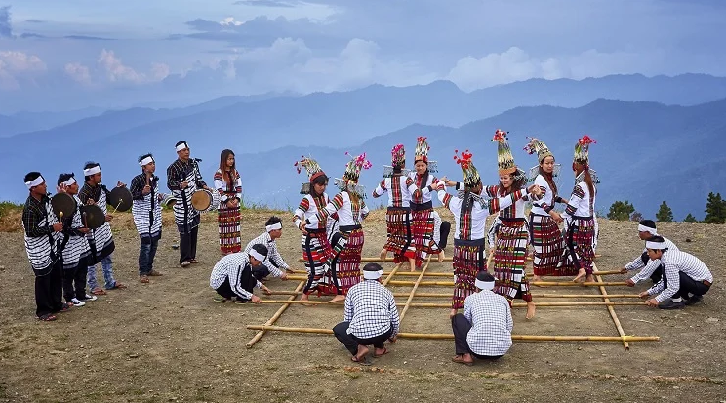
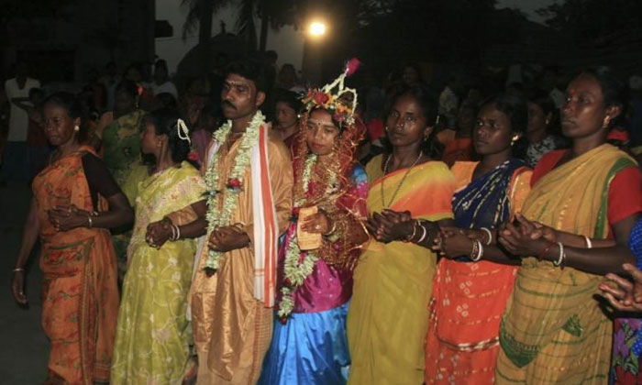
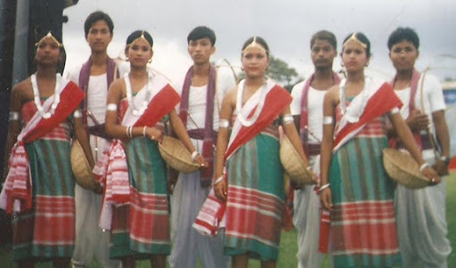
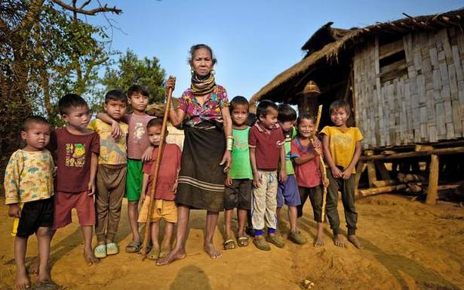
বম সম্প্রদায়
সাঁওতাল
রাজবংশী
ত্রিপুরা সম্প্রদায়

Slide 19
* উপরের ছবিতে কাদেরকে দেখতে পাচ্ছ ?
* “সার্থক জনম মাগো জন্মেছি এই দেশে।’’ কবির এ কথাটির অর্থ কী ?
* ক্ষুদ্র জাতিসত্তার লোকজন কোন ধর্মের অনুসারি ?

Slide 20
দলীয় কাজঃ
শাপলা দলঃ
আজকের পাঠের নূতন শব্দগুলো লিখ ।
জবা দলঃ
আজকের পাঠে যুক্তবর্ণ আছে এমন শব্দগুলো লেখ।
গোলাপ দলঃ
যুক্তবর্ণ গুলো দিয়ে ২ টি করে শব্দ তৈরি কর।
ষ্ট , ন্ম , ঙ্গ , দ্র , ঞ্চ , ন্ধ
টগর দলঃ
আমাদের দেশে যে সকল ক্ষুদ্র জাতিসত্তার
লোকজন বসবাস করে তাদের নাম লিখ ?

Slide 21
মূল্যায়ন
ডান পাশের সাথে বাম পাশের মিল করঃ
ডান | বাম
চাকমা , মার্মা ,মুরং, ত্রিপুরা,তঞ্চঙ্গা | জামালপুর
মনিপুরী ,হাজং | রাজশাহী
রাজবংশী | পার্বত্য জেলা সমূহ
সাঁওতাল | সিলেট

Slide 22
* খালি ঘর পূরণ করঃ
ক) আমাদের বাংলাদেশের বাইরেও অনেক ......... আছে।
খ) আমাদের ......... যে আমরা এদেশে জন্মেছি।
গ) একই দেশ, একই মানুষ অথচ কত ...........।
ঘ) বাংলাদেশের প্রায় সকল লোক .......... কথা বলে।
ঙ) এদেশে রয়েছে নানা ........ লোক।
শব্দগুলো দিয়ে বাক্য গঠন করঃ
সৌভাগ্য , জাতিসত্তা , বৈচিত্র্য , সার্থক

Slide 23
সংক্ষেপে উত্তর দাওঃ
ক) বাংলাদেশের গৌরব কী ?
পাঠ্য বইয়ে নাম নেই অথচ তোমাদের এলাকায় বসবাস করে অথবা তোমার চেনা-জানা এমন কয়েকটি ক্ষুদ্র জাতিসত্তার নাম লিখ।

Slide 24
পরিকল্পিত কাজ
* আজকের পাঠের সার সংক্ষেপ লিখ।
* বাংলাদেশের একটি মানচিত্র এঁকে তাতে পার্বত্য জেলা সমূহসহ বিভিন্ন পাহাড়ী এলাকা চিহ্নিত করে আনবে ।

Slide 25
সকলকে অসংখ্য ধন্যবাদ
খোদা হাফেজ

